Slide 1
1장. 오라클 DB 환경설정 및 구성 객체
Oracle – SQL 디벨로퍼

Slide 2
데이터, 정보, 지식
데이터, 정보, 지식
데이터가 모이면 정보가 되고 정보가 모이면 지식이 된다.
데이터(data) : 관찰의 결과로 나타난 정량적 혹은 정성적인 실제값
정보(information) : 데이터에 의미를 부여한 것
지식(knowledge) : 사물이나 현상에 대한 이해
예) 관악산의 높이는 데이터, 관악산의 지리적인 특성을 설명한 것은 정보에 관악산을 등산하는 가장 좋은 방법을 소개하는 보고서는 지식에 해당된다.
데이터베이스(Database)
조직에 필요한 정보를 얻기 위해 논리적으로 연관된 데이터를 모아 구조적으로 통합해 놓은 것
데이터들이 모여있는 데이터의 집합으로 서로 관련 있는 데이터들의 모임이다.
(메모장에 두서없이 적어 놓은 단어들의 모임은 데이터베이스가 아님)

Slide 3
데이터베이스
데이터베이스(Database)와 생활
학교 홈페이지에서 수강신청, 성적 조회 – 학사 데이터 베이스에 저장
은행의 신용카드 거래 내역 - 은행 데이터베이스
병원의 진료 기록 – 건강보험 데이터베이스
학생 테이블
과목 테이블
학번 | 이름 | 생년월일 | 학과명
20150001 | 오상식 | 1987. 6. 10 | 컴퓨터공학과
20171010 | 최정보 | 1995. 5. 5 | 전자공학과
20182121 | 김나래 | 1993. 12. 1 | 기계공학과
과목번호 | 과목명 | 담당교수
0303 | 웹 프로그래밍 | 송미영
0116 | 데이터베이스 | 오용철

Slide 4
데이터베이스
데이터베이스 시스템의 발전
적은 양의 데이터를 저장하고 검색하는 수준에서 지금은 데이터 자체 발생량이 증가하고 인터넷과 소셜 네트워크, 전자상거래 등의 서비스를 제공할수 있게됨
데이터베이스 시스템의 예 : 마당서점
[1단계] 마당서점의 시작 – 1970년대, 박마당이라는 사업가가 작은 서점 오픈함
도서 100권
고객 : 근처 학교의 학생, 지역주민
업무 : 회계 업무(계산기 사용), 장부에 기록
고객 서비스 : 사장이 직접 도서 안내
[2단계] 컴퓨터의 도입 – 1980년대
도서 1,000권
고객 : 근처 학교의 학생, 지역주민
업무 : 회계 업무(컴퓨터 사용), 파일 시스템
고객 서비스 : 컴퓨터를 이용하여 도서 검색, 직원 고용

Slide 5
데이터베이스
데이터베이스 시스템의 예 : 마당서점
[3단계] 지점 개설 및 데이터베이스 구축
도서 10,000권
고객 : 서울지역 고객
업무 : 회계 업무(컴퓨터 사용), 데이터 베이스 시스템
고객 서비스 : 클라이언트/서버 시스템으로 지점을 연결하여 도서 검색 및
서비스 제공
[4단계] 홈페이지 구축
도서 100,000권
고객 : 국민(전국으로 배송)
업무 : 회계/인사 업무(컴퓨터 사용), 웹 DB 시스템으로 지점간 연계
고객 서비스 : 인터넷으로 도서 검색 및 주문

Slide 6
데이터베이스 관리 시스템
데이터베이스 관리 시스템(Database Managentment System)
많은 양의 데이터를 정교하게 구축하고 관리하
는 소프트웨어이다.
데이터베이스의 정의, 데이터베이스 갱신, 질의
처리, 요지보수, 보안 등의 편리한 기능을 제공
한다.
주기억장치에서 실행되며 컴파일러, 질의 처리
기, 트랜잭션 관리자 등을 가지고 있다.
대표적으로 오라클 사의 Oracle 과 MySQL, 마
이크로소프트사의 MSSQL등이 있다
사용자
응용프로그램
사용자
DBMS
데이터베이스

Slide 7
데이터베이스 관리 시스템
데이터베이스 관리 시스템의 장점
데이터의 중복과 불일치 감소
데이터가 여러 곳에 분산되어 있으면 중복 저장될 수 있고, 같은 의미의 데이터
가 다른 값을 갖게 되는 불일치가 생길 수 있다.
질의 처리에 효율적인 저장 구조
사용자는 질의(Query)를 통해서 데이터베이스에 접근하는데 시간이 소요되지
만 DBMS는 시간을 줄이도록 저장 구조가 설계되어 있다.
백업(Backup)과 복구(Recovery)
데이터는 저장과 동시에 반드시 백업(따로 복사)되어야 한다. 복구는 트랜잭션
(가장 작은 업무 단위)을 관리하여 데이터베이스가 피해를 보기 전 상태로 복구
하는 것이다.
※ 단점 : 사용하는 자원이 많고 복잡하며 비싸다.

Slide 8
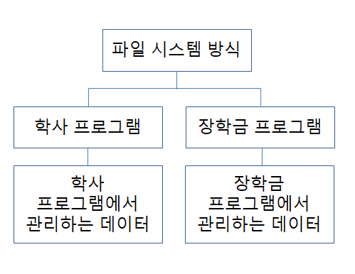
파일 시스템과 DBMS
파일시스템과 DBMS
파일 시스템은 서로 다른 여러 응용 프로그램이 제공하는 기능에 맞게 필요한 데이터를 각각 저장하고 관리한다.
따라서 각 파일에 저장한 데이터는 서로 연관이 없고 중복 또는 누락이 발생할 수 있다.

Slide 9
파일 시스템과 DBMS
파일시스템과 DBMS
데이터베이스관리시스템 방식
학사프로그램
장학금프로그램
DBMS
재학생 관리
데이터베이스
학생과 관련된 일련의 데이터를 한곳에 모아 관리하면 데이터의 오류, 누락, 중복 등의 문제를 해결할 수 있다.

Slide 10
파일 시스템과 DBMS
파일 시스템 방식의 문제점
이순신 학생이 졸업했는데 업데이트가 되지 않아 재학중으로 되어 있어 장학금 신청이 가능한 걸로 오류 발생
학사 프로그램
학번 | 이름 | 학과 | 상태
2019-0001 | 홍길동 | 컴퓨터공학과 | 군휴학
2019-0002 | 이순신 | 경영학과 | 졸업
2019-0003 | 유관순 | 철학과 | 재학
장학금 신청 프로그램
장학금 | 이름 | 상태 | 가능여부
국가 | 홍길동 | 군휴학 | 신청불가
성적 | 이순신 | 재학 | 신청가능
근로 | 유관순 | 재학 | 신청가능

Slide 11
데이터 모델
데이터 모델
컴퓨터에 데이터를 저장하는 방식을 정의해 놓은 개념 모형이다.
계층형 데이터 모델, 네트워크형 데이터 모델, 관계형 데이터 모델(가장 많이 사용), 객체-관계 데이터 모델(객체 지향 언어가 널리 사용됨에 따라 관계 데이터 모델과 객체 데이터 모델의 장점을 결합한 모델)
학생 테이블과 강좌테이블이 학생-강좌 관계를 표현
손흥민이 Java 프로그래밍을 안산이 JSP 웹프로그래밍을 수강한다고 가정
학생(학번, 이름)
강좌(강좌번호, 강좌이름)
101
손흥민
11
데이터베이스
21
Java 프로그래밍
201
안산
31
JSP 웹프로그래밍

Slide 12
데이터 모델
데이터 모델링(Data Modeling)
데이터 베이스의 설계시 클라이언트의 요구를 분석하여 논리모델을 구성하고 물리모델을 사용해 데이터베이스에 반영하는 작업
기본 요소
구분 | 개념 | 실제 예
엔티티(Entity) | 물리적 개념에서는 테이블로 표현 | 고객, 상품, 주문
속성(Attribute) | 물리적 개념에서는 칼럼(Column)으로 표현 | 고객아이디, 고객명, 주소
관계(Releationship) | 기본키와 참조키로 정의 됨(일대일, 일대다) | 고객과 주문과의 관계

Slide 13
데이터 모델
개념적 설계
현실세계를 추상화(특성화)하여 개체 타입과 관계를 파악하여 표현하는 과정
→ 개체 관계도(E-R 다이어그램) : Entity-Releationship Diagram
논리적 설계
개념적 설계에서 만들어진 구조를 논리적으로 구현 가능한 데이터 모델로 변환하는
단계로 사용자가 알아볼 수 있는 형태로 변환하는 과정 -> 테이블(표) 형태
물리적 설계
논리적 데이터베이스 구조를 실제 기계가 처리하기에 알맞도록 내부 저장 장치 구
조와 접근 경로 등을 설계하는 과정
예) name char(20) – name은 문자형 20Byte를 의미함
개체
관계
속성

Slide 14
데이터 모델
현실 단계
개념 단계
논리 단계
물리 단계
이름
전화번호
주소
회원
name CHAR(20)
phone TEXT
address TEXT
회원
이름 | 전화번호 | 주소
개체
|
특성
|
값
개체타입
|
속성
|
값
레코드타입
|
특성
|
값
자료형타입
|
특성
|
값

Slide 15
관계형 데이터베이스
관계형 데이터 모델
데이터간의 관계에 초점을 둔 모델로 현재 가장 많이 사용하는 모델이다.
예) 회사의 사원정보, 소속된 부서정보 데이터 관리
사원 정보와 부서 정보를 하나의 묶음으로 관리하면 데이터 구조가 간단해진다. 하지만 같은 부서 사원들은 부서 정보가 중복되므로 효율적인 관리가 어려워진다. 왜냐하면 부서 이름이 바뀌면 사원들의 부서 정보를 일일이 찾아서 수정해주어야 한다.
사원 정보
사원 번호
사원 이름
사원 직급
부서이름
위치
사원 번호 | 사원 이름 | 사원 직급 | 부서이름 | 위치
0001 | 홍길동 | 과장 | 회계팀 | 서울
0002 | 성춘향 | 대리 | 연구소 | 수원
0003 | 이몽룡 | 사원 | 영업팀 | 분당
0004 | 심청이 | 사원 | 회계팀 | 서울
데이터
중복발생
<정규화 전의 형태>

Slide 16
관계형 데이터베이스
부서 정보
부서 코드
부서 이름
위치
부서 코드 | 부서 이름 | 위치
10 | 회계팀 | 서울
20 | 연구소 | 수원
30 | 영업팀 | 분당
사원 정보
사원 번호
사원 이름
사원 직급
부서 코드
사원 번호 | 사원 이름 | 사원 직급 | 부서코드
0001 | 홍길동 | 과장 | 10
0002 | 성춘향 | 대리 | 20
0003 | 이몽룡 | 사원 | 30
0004 | 심청이 | 사원 | 10
※ 정규화 후의 형태 -> 1대 多의 구조로 변경된다.
한 부서에는 여러 명의 사원이 존재한다.

Slide 17
관계(Releation)
엔티티(Entity) 관계(releation)
- 1대 多의 관계, 1대 1관계, 多 대 多 관계
게시글
사원
학생
부서
사원
교수
학생
회원
게시글
사원
학생
게시글

Slide 18
관계형 데이터베이스
관계형 데이터베이스의 구성 요소
테이블(Table)
표 형태의 데이터 저장 공간을 테이블이라고 한다. 2차원 형태로 행과 열로 구성
행(ROW) - 저장하려는 하나의 개체를 구성하는 여러 값을 가로로 늘어뜨린 형태다.
열(COLUMN) - 저장하려는 데이터를 대표하는 이름과 공통 특성을 정의
학생
속성, 열, 칼럼,
애트리뷰트
학번 | 이름 | 생년월일 | 학과명
20150001 | 오상식 | 1987. 6. 10 | 컴퓨터공학과
20171010 | 최정보 | 1995. 5. 5 | 전자공학과
20182121 | 김나래 | 1993. 12. 1 | 기계공학과
튜플,레코드,행

Slide 19
관계형 데이터베이스
관계형 데이터베이스의 구성 요소
특별한 의미를 지닌 열 – 키
기본키(Primary Key)
- 테이블의 지정된 행을 식별할 수 있는 유일한 값이어야 한다.
- 값의 중복이 없어야 한다.
- NULL값을 가질 수 없다.
보조키
- 대체키 또는 후보키라 하며 후보키 중에서 기본키로 지정되지 않은 열이다.

Slide 20
관계형 데이터베이스
외래키(FK : Foreign Key)
- 특정 테이블에 포함되어 있으면서 다른 테이블의 기본키로 지정된 키
사원 번호 | 사원 이름 | 주민등록번호 | 사원 직급 | 부서코드
0001 | 홍길동 | 800505-2****** | 과장 | 10
0002 | 성춘향 | 871212-1****** | 대리 | 20
0003 | 이몽룡 | 950923-1****** | 사원 | 30
0004 | 심청이 | 980731-1****** | 사원 | 10
기본키
후보키
부서 코드 | 부서 이름 | 위치
10 | 회계팀 | 서울
20 | 연구소 | 수원
30 | 영업팀 | 분당
외래키

Slide 21
SQL이란?
SQL(Structured Query Language)
‘에스큐엘’, 또는 ‘시퀄’이라 부른다.
사용자와 데이터베이스 시스템 간에 의사 소통을 하기 위한 언어이다.
사용자가 SQL을 이용하여 DB 시스템에 데이터의 검색, 조작, 정의 등을 요구하면 DB 시스템이 필요한 데이터를 가져와서 결과를 알려준다.
구분 | 개념
DDL(Data Defiintion Language) - 데이터 정의어 | 테이블을 포함한 여러 객체를 생성, 수정, 삭제하는 명령어
DML(Data Defiintion Language) - 데이터 조작어 | 데이터를 저장, 검색, 수정, 삭제하는 명령어
DCL(Data Control Language) 데이터 제어어 | 데이터 사용 권한과 관련된 명령어

Slide 22
오라클 데이터 베이스
오라클 데이터베이스와 버전
▷ Oracle 데이터베이스
오라클사가 만든 DBMS 제품이다.
최신 버전은 2021년에 출시한 21c 버전이다.
현재 일반적으로 Express-Edition 버전을 많이 사용한다.
▷ Oracle 데이터베이스 설치
계정 생성하고 로그인 하기
다운로드 하기
파일 압축 풀기
설치 프로그램 실행하기

Slide 23
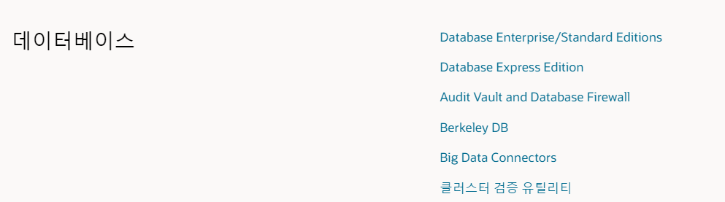
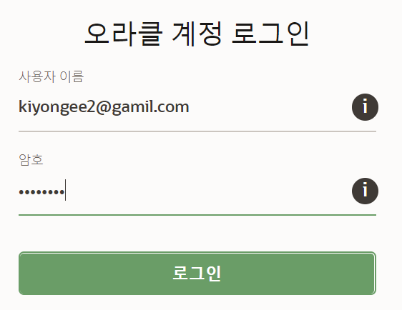
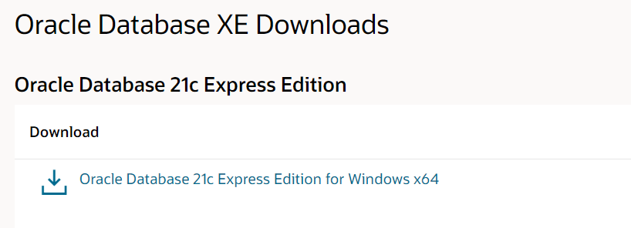
오라클 데이터 베이스
오라클 데이터베이스와 설치 -> 검색 : 오라클 DB 다운로드

Slide 24
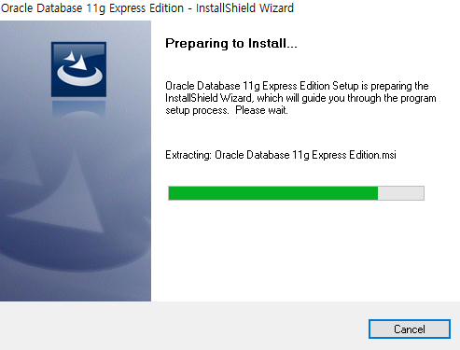
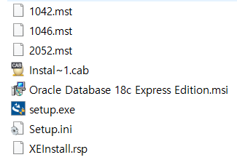
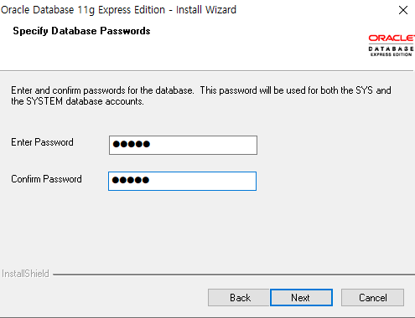
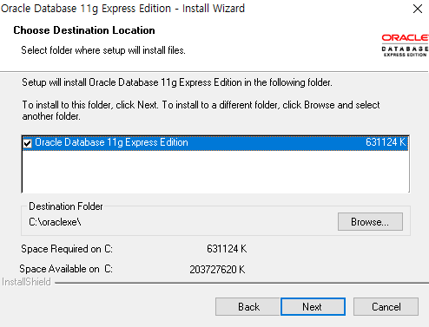
오라클 데이터 베이스
오라클 데이터베이스와 설치
system의 비번12345로 설정

Slide 25
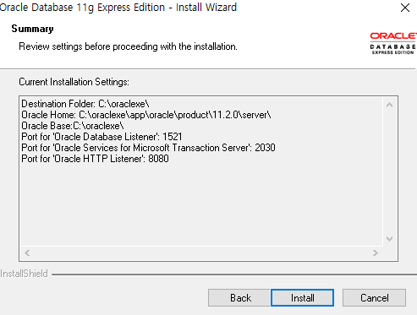
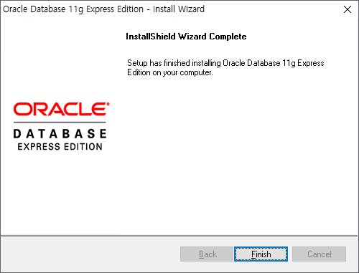
오라클 데이터 베이스
오라클 데이터베이스와 설치

Slide 26
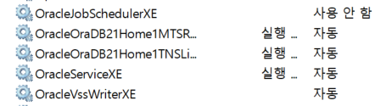
오라클 데이터 베이스
오라클 데이터베이스와 설치 후 확인
내컴퓨터 – 우측마우스 – 관리 – 서비스 및 응용프로그램 - 서비스

Slide 27
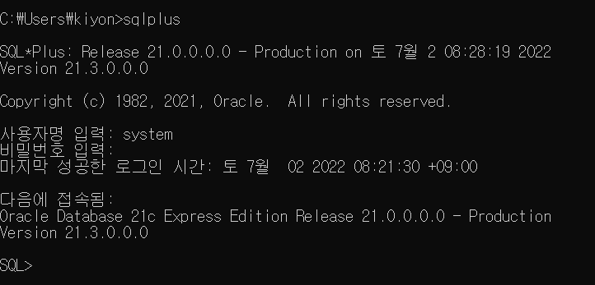
개발 도구
sqlplus
오라클 설치시 자동으로 지원되는 프로그램이다.
명령프롬프트(cmd) 열기
sqlplus(DBMS 소프트웨어) 입력
사용자명(user) : system
비밀번호 : 12345

Slide 28
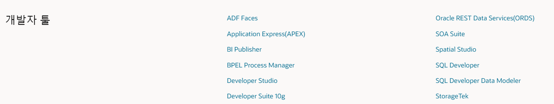
SQL developer
오라클 SQL 디벨로퍼 : (sqldeveloper 다운로드로 검색)
Oracle SQL developer는 오라클 데이터베이스에서 SQL 작업을 수행하는 통합개발환경
(IDE)이다. SQL과 PL/SQL 코드 작성을 위해 다양한 기능을 제공하며 프리웨어이다.

Slide 29
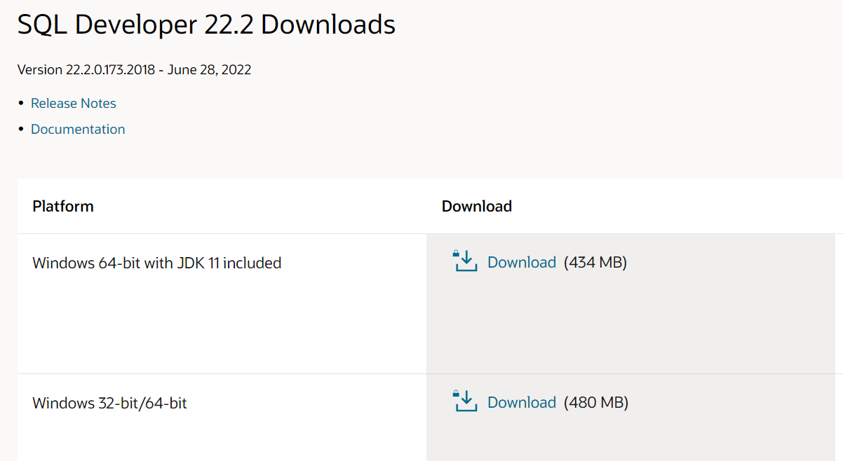
오라클 SQL 디벨로퍼
오라클 SQL 디벨로퍼 Download

Slide 30
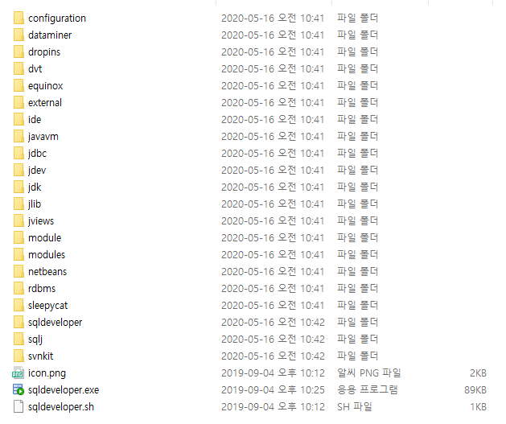
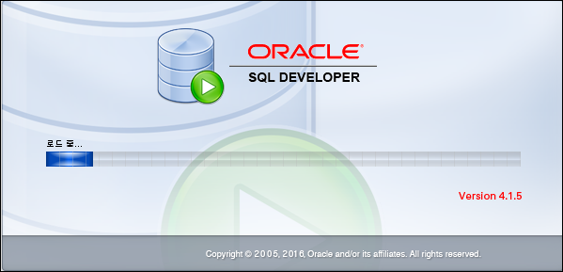
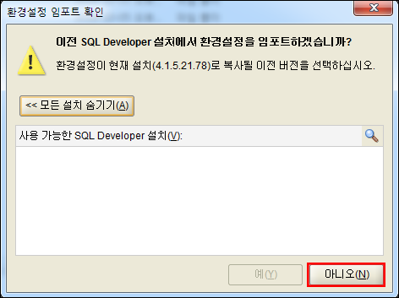
오라클 SQL 디벨로퍼
Sqldeveloper 설치 – 다운로드후 압축풀기
실행

Slide 31
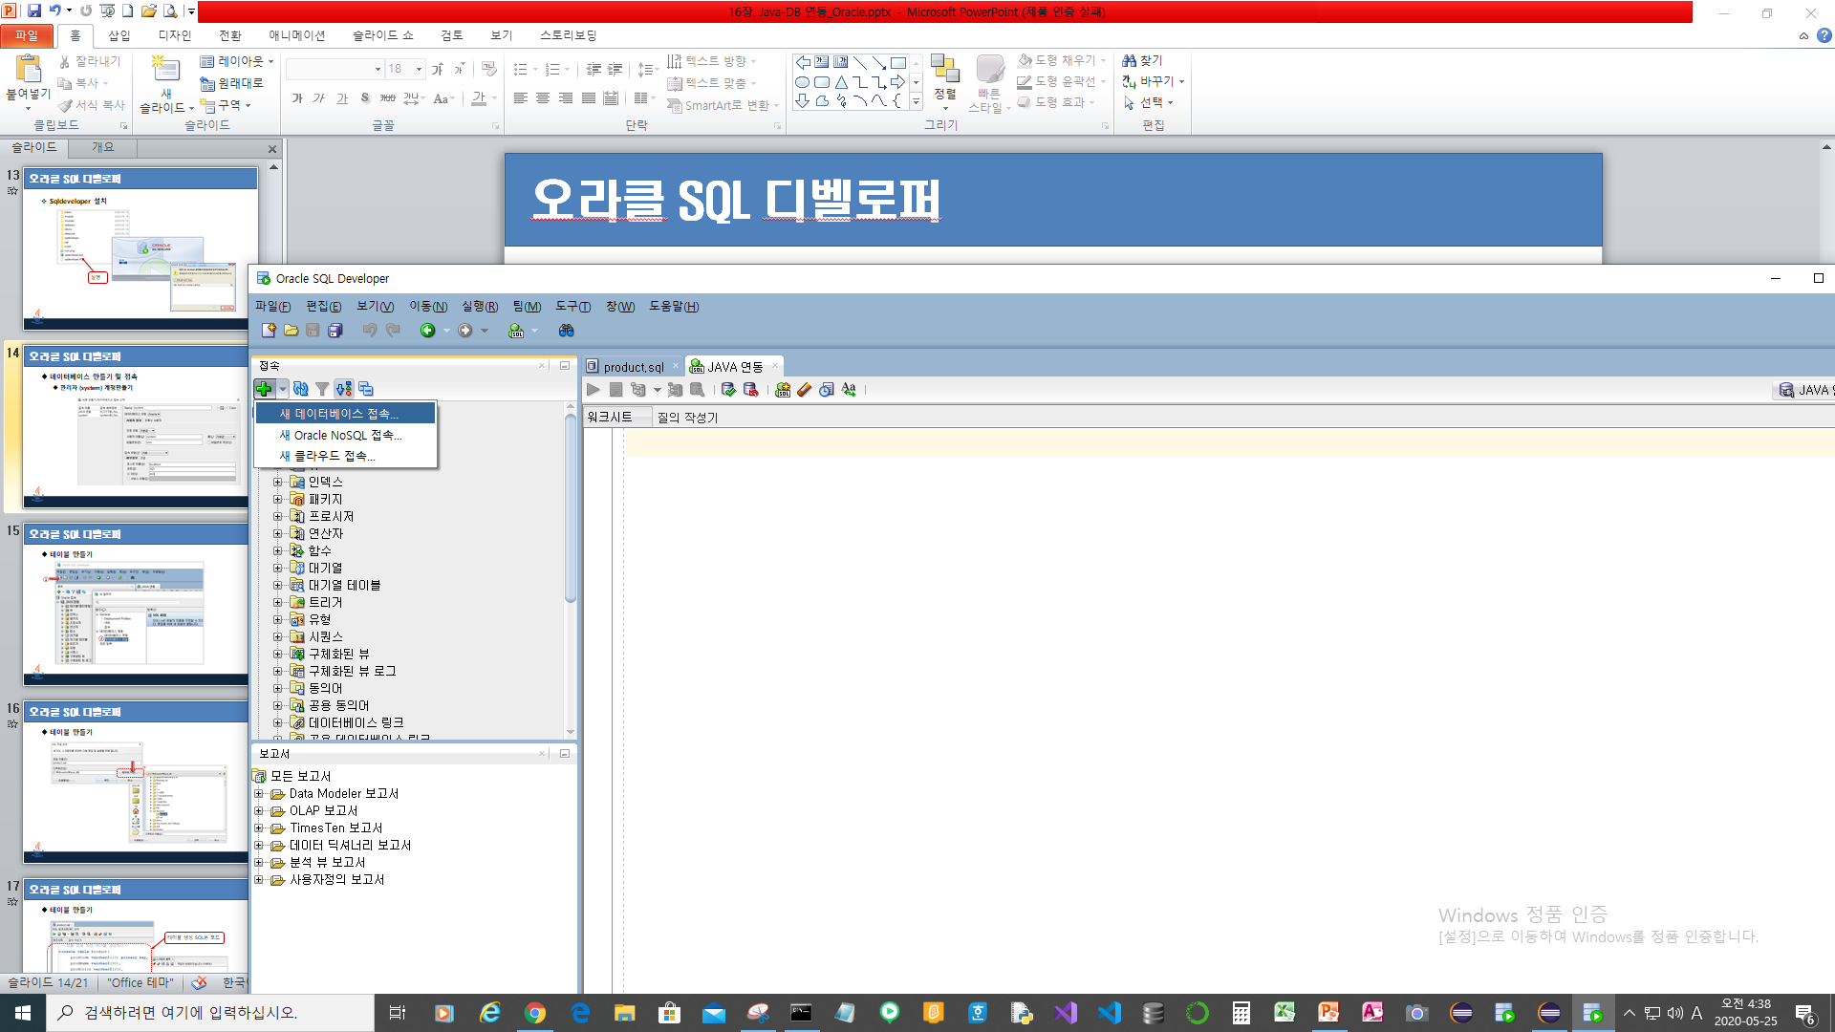
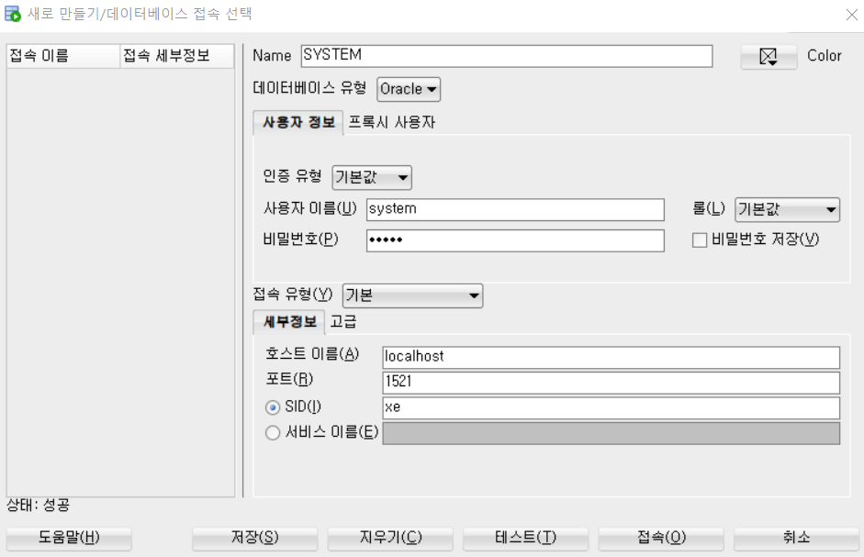
데이터베이스 생성
데이터베이스 만들기 및 접속
관리자 (system) 계정만들기
Name-SYSTEM, 사용자이름– system, 비밀번호 - 12345
②
①
③
테스트후 성공하면 접속

Slide 32
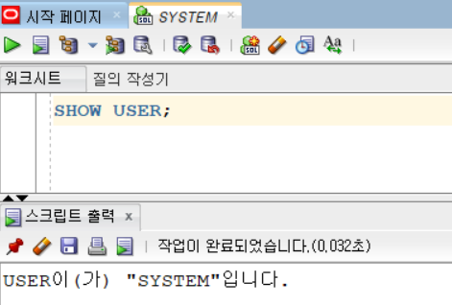
User 보기
USER 보기
system 파일 저장하기 – user.sql

Slide 33
데이터베이스 구성 객체
데이터베이스 객체의 종류
DB 객체 | 설명
테이블 | 데이터를 담고 있는 객체
뷰 | 하나 이상의 데이블을 연결해 마치 테이블인 것처럼 사용하는 객체
인덱스 | 테이블에 있는 데이터를 빠르게 찾기 위한 객체
시노님 | 데이터베이스 객체에 대한 별칭을 부여한 객체
시퀀스 | 일련번호를 사용하는 객체
함수 | 특정 연산을 하고 값을 반환하는 객체
프로시저 | 함수와 비슷하지만 값을 반환하지 않는 객체

Slide 34
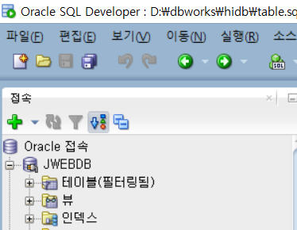
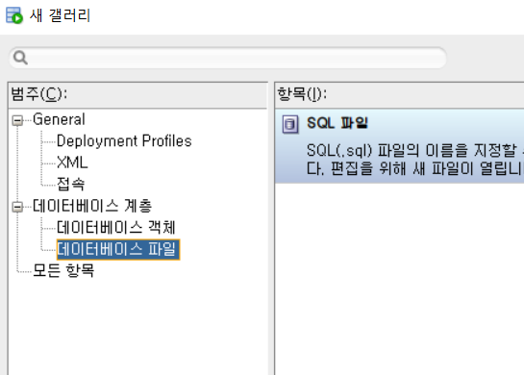
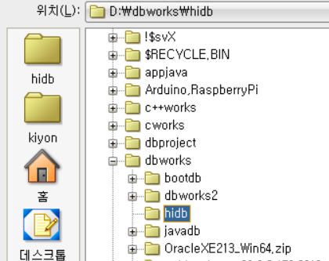
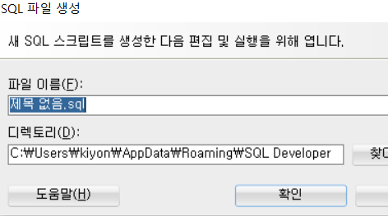
sql 파일 만들기
sql 파일 만들기
①
②
③

Slide 35
테이블
테이블(TABLE)
데이터를 삽입, 수정, 삭제하는 데이터를 담고 있는 객체가 테이블이다.
테이블은 DBMS상에서 가장 기본적인 객체로 로우(행)와 컬럼(열)으로 구성된 2차원 형태(표)의 객체로 엑셀과 구조가 비슷하다.
CREATE TABLE 테이블명(
칼럼1 데이터타입 [NULL, NOT NULL],
칼럼1 데이터타입 [NULL, NOT NULL],
…
);

Slide 36
SQL - DDL
DDL(Data Definition Language)
데이터를 저장할 테이블의 구조를 만드는 명령어이다.
명령어 | 설 명
CREATE | 테이블을 생성함
ALTER | 테이블의 구조를 변경함
DROP | 테이블을 삭제함

Slide 37
DATA TYPE
데이터 타입(Type)
데이터 타입 | 설명
CHAR | 고정길이 문자, 최대 2000byte, 디폴트값은 1byte
VARCHAR2 | 가변길이 문자, 최대 4000byte, 디폴트값은 1byte
NUMBER | 가변 숫자, 십진수 기준 최대 220byte
FLOAT | NUMBER의 하위 타입, 이진수 기준 22byte
DATE | 날짜 – 연, 월, 일
TIMESTAMP | 날짜 – 연, 월, 일, 시, 분, 초, 밀리초
NULL | ‘값이 없음’을 의미하며 디폴트값이 NULL이다.

Slide 38
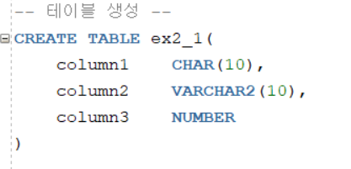
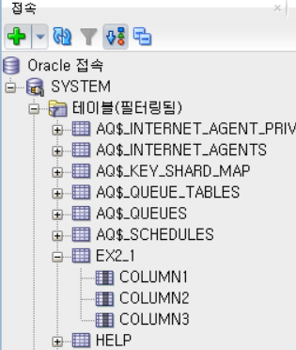
DDL - CREATE
테이블 생성

Slide 39
SQL - DML
DML(Data Manipulation Language)
데이터를 조작하는 명령어이다.
데이터를 조작하여 저장하는 일련의 과정을 트랜잭션(transition)이라 하며,
DML은 트랜잭션을 다루는 명령어이다.
명령어 | 설 명
SELECT | 테이블에 있는 행을 검색
INSERT | 테이블에 새로운 행 삽입
UPDATE | 테이블에 있는 행의 내용 갱신
DELETE | 테이블의 행을 삭제
COMMIT | 작업을 수행
ROLLBACK | 작업 수행을 취소

Slide 40
SQL - DML
INSERT 문 – 자료 삽입
INSERT INTO 테이블 이름(열이름1, 열이름2…)
VALUES (데이터 값1, 데이터값 2, …)
SELECT 문 – 자료 검색
SELECT 열이름 (or 별칭)
FROM 테이블 이름

Slide 41

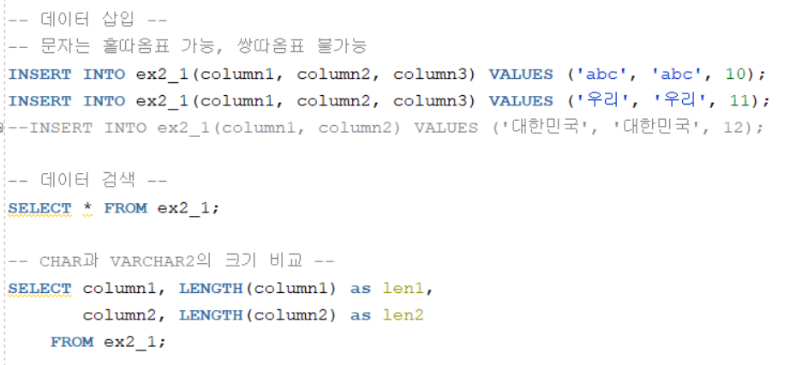

SQL - DML
문자, 숫자 데이터 타입

Slide 42

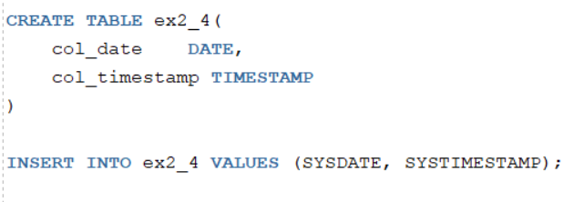
SQL - DML
날짜 데이터 타입

Slide 43
제약 조건
제약조건
테이블들은 각 속성(칼럼)에 대한 무결성을 유지하기 위한 다양한 제약 조건(Constraints)이 적용되어 있다.
제약 조건에는 NOT NULL, 기본키, 외래키, CHECK 등이 있다.
NOT NULL
칼럼을 정의할 때 NOT NULL 제약 조건을 명시하면 반드시 데이터를 입력
해야한다.
칼럼명 데이터 타입 NOT NULL

Slide 44
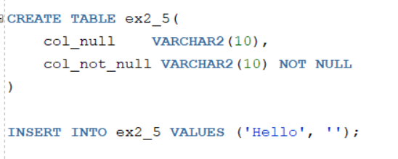
제약 조건

Slide 45
제약 조건
기본키
기본키는 Primay Key라고도 하며, UNIQUE와 NOT NULL 속성을 동시에 가진
제약 조건으로 테이블 당 1개의 기본키만 생성할 수 있다.
칼럼명 데이터 타입 PRIMARY KEY
또는
CONSTRAINTS 제약조건명 PRIMARY KEY(칼럼명, …)

Slide 46
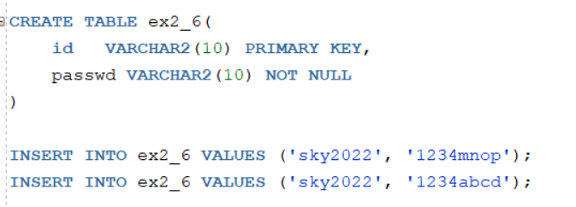
제약 조건

Slide 47

DDL - ALTER
테이블 이름 변경
ALTER TABLE 테이블 이름 RENAME TO 새로운 테이블 이름
칼럼 이름 변경
ALTER TABLE 테이블명 RENAME COLUMN 변경전칼럼명 TO 변경후칼럼명

Slide 48
DDL - ALTER
칼럼 추가
ALTER TABLE 테이블 이름 ADD 칼럼명 데이터 타입
칼럼 타입 변경
ALTER TABLE 테이블명 MODIFY 칼럼명 데이터타입

Slide 49

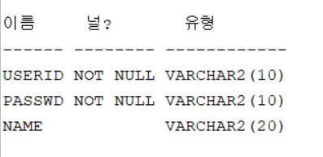

DDL - ALTER

Slide 50
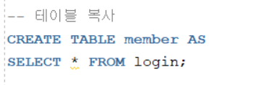
DDL - ALTER
테이블 복사
CREATE TABLE 테이블 이름 AS
SELECT 칼럼1. 칼럼2.. FROM 복사할 테이블명

Slide 51

DDL - DROP
테이블 삭제
테이블 및 모든 데이터를 삭제함.
CASCADE CONSTRAINTS 를 붙이면 삭제할 테이블의 기본키와 참조무결성 제약조건도 자동으로 삭제된다.
DROP TABLE 테이블명 [CASCADE CONSTRAINTS]

Slide 52
시퀀스 - SEQUENCE
Sequence(시퀀스)
자동순번을 반환하는 데이터베이스 객체이다.
현재 사원테이블의 사번은 100부터 206까지인데 숫자형으로 되어 있다. 만약 신입사원이 들어온다면 206다음인 207번부터 생성될 것이다. 그런데 207이란 숫자를 얻으려면 기존 사원번호 중 최대값을 구해 1을 더해야 한다.
CREATE SEQUENCE mySeq
INCREMENT BY 1
START WITH 1
MINVALUE 1
MAXVALUE 1000
NOCYCLE
NOCACHE;
mySeq는 1부터 시작해
1씩 증가하며
최소값 1부터 최댓값 1000까지
순번을 자동 생성함

Slide 53
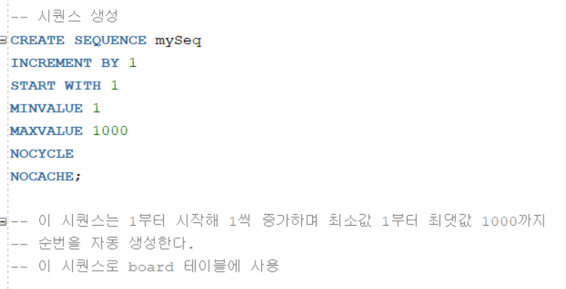
시퀀스 - SEQUENCE
Sequence(시퀀스)

Slide 54
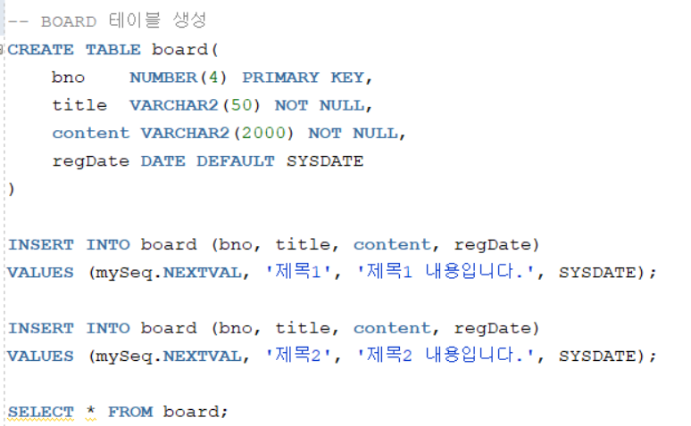

시퀀스 - SEQUENCE
BOARD 테이블에 적용

Slide 55
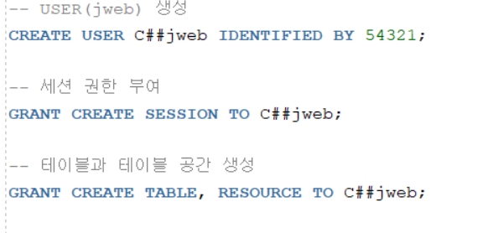
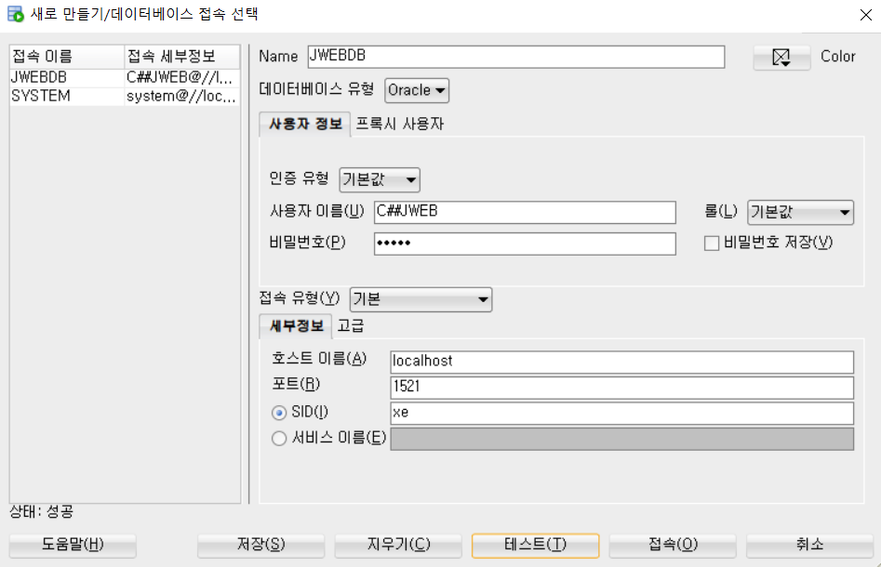
사용자 DB 만들기
SYSTEM에서 새 데이터베이스 사용자 만들기

Slide 56
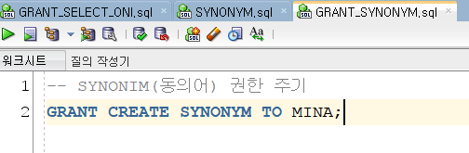
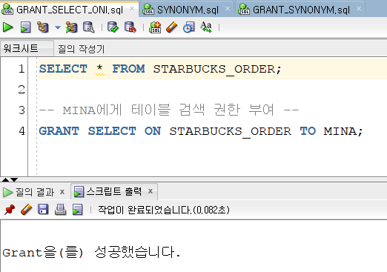
시노님(SYNONYM) 권한 부여
MINA(데이터베이스)가 TAMI의 STARBUCKS_ORDER 테이블 사용하기
①
SYSTEM에서 SYNONYMN 권한부여
②
TAMI가 MINA에게 검색권한 부여

Slide 57
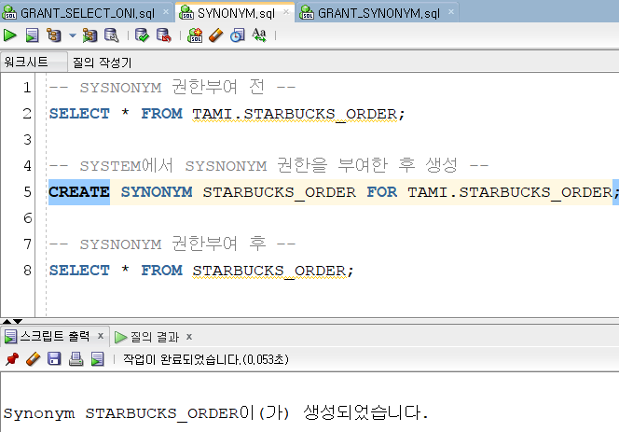
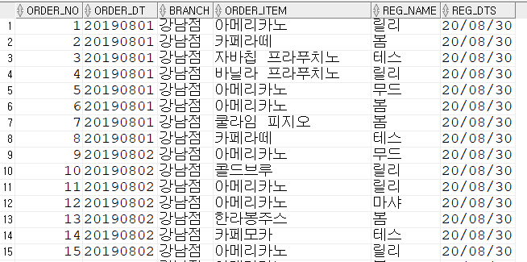
시노님(SYNONYM)
③
MINA가 TAMI의 STARBUCKS_ORDER와 같은 이름으로 검색 가능

